Slide 1
Автоматизация тестирования с помощью Selenium
3 занятие
Марина Третьякова
Екатерина Гладышева

Slide 2
Действия с элементами

Slide 3
Клик мышкой

Slide 4

Клик левой кнопкой мышки
// link - это IWebElement, заранее нашли элемент
link.Click();

Slide 5
Основные проблемы с кликом
Элемент исчез из DOM
Например, на aviasales.ru исчезает календарь при выборе даты
Элемент прозрачный
Элемент невидимый
Например, за левой верхней границей оказался при применении стилей
Элемент закрыт/перекрыт другим элементом
(!) Selenium автоматически скроллит до элемента

Slide 6
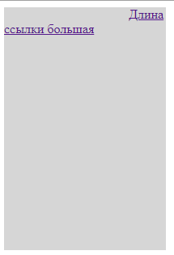
Куда кликает Selenium
В центр
В центр первого прямоугольника
В центр первого видимого прямоугольника
В видимую точку любого прямоугольника
ChromeDriver: 1-3
FirefoxDriver (старая версия): 1-4
GeckoDriver (новый FF): 1-2
(!) Поэтому надо избегать крайних случаев

Slide 7
Ввод текста

Slide 8

Ввод текста
// password, input - это IWebElement, заранее нашли элементы
password.SendKeys(“qwerty123”);
input.SendKeys(“text" + Keys.Enter);

Slide 9
SendKeys не только вводит текст
Симуляция нажатия клавиш Enter, Return, Tab
Нажатия стрелочек вверх-вниз-влево-вправо, Home, PageUp…
Может помочь при скролле на странице
Спец. Клавиши (Alt, Shift, Ctrl)
Ctrl+A, Ctrl+C, Ctrl+V
Прикрепляет файлы, в поле ввода – полный путь к файлу

Slide 10
Основные проблемы с SendKeys
Элемент исчез из DOM
Элемент прозрачный
Не может получить фокус ввода (ChromeDriver)
Элемент невидимый (например, за левой верхней границей)
Элемент закрыт/перекрыт другим элементом – не помеха! Можно перейти в поле по Tab

Slide 11
Selenium печатает так:
Сначала ставит фокус в поле ввода
Курсор ставится в конец поля ввода
Не удаляет то, что уже введено в поле ввода
Посимвольный ввод, симулирует все события для каждой клавиши
KeyDown – нажатие клавиши
KeyPress – возникает сразу после KeyDown, если нажатие приводит к появлению символа
KeyUp – отпускание клавиши
(!) В IE медленно, так как спец. задержки, чтобы события «не схлапывались»

Slide 12
Clear и submit

Slide 13

Clear – Очистка поля ввода
// password - это IWebElement, заранее нашли элемент
password.Clear();

Slide 14
Особенности Clear
Нельзя использовать для очистки файловых полей ввода
Всё как в жизни, пользователь тоже ведь не может очистить файловое поле ввода
Еще очищает чекбокс
Лучше всё же применять только к текстовым полям

Slide 15

Submit – Отправка формы
//input - это IWebElement, заранее нашли элемент
input.Submit();

Slide 16
Особенности Submit
Команда Submit не включена в стандарт W3C
Не соответствует никакому действию пользователя
Пользователи отправляют форму так в основном:
Встали в поле ввода и нажали Enter
Кликнули по спец. кнопке «Отправить»
Лучше не использовать! Будет удалена скоро!

Slide 17
Advanced Interactions API

Slide 18
Actions
Click
ClickAndHold
ContextClick (right-click)
DoubleClick
SendKeys
MoveToElement / MoveByOffset
Release
KeyDown
KeyUp
DragAndDrop
(!) Не реализовано в современном Firefox драйвере (GeckoDriver)

Slide 19
Drag and drop
new Actions(driver)
.MoveToElement(drag)
.ClickAndHold()
.MoveToElement(drop)
.Release()
.Build()
.Perform();
Build, Perform – сбилдить и запустить цепочку действий

Slide 20
Работа со всплывающими меню
new Actions(driver)
.MoveToElement(menu)
.MoveToElement(submenu)
.MoveToElement(menu-item)
.Click()
.Build()
.Perform();

Slide 21
Работа со сложными элементами

Slide 22
Работа с селектом

Slide 23
Работа с селектом
Пользователь совершает такие действия:
Клик по самому элементу селекту
Кликнуть по конкретному значению
(!) В Selenium есть SelectElement

Slide 24
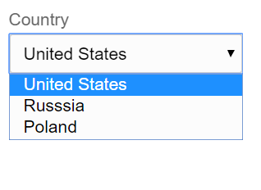
SelectElement
var countryElem = driver.FindElement(By.Name("country-select"));
var countrySelector = new SelectElement(countryElem);
// А потом уже можно выполнять разные действия
countrySelector.SelectByIndex(2);
countrySelector.SelectByText("Russia");
countrySelector.DeselectByIndex(2);

Slide 25
Есть кастомные селекты – с ними беда

Slide 26
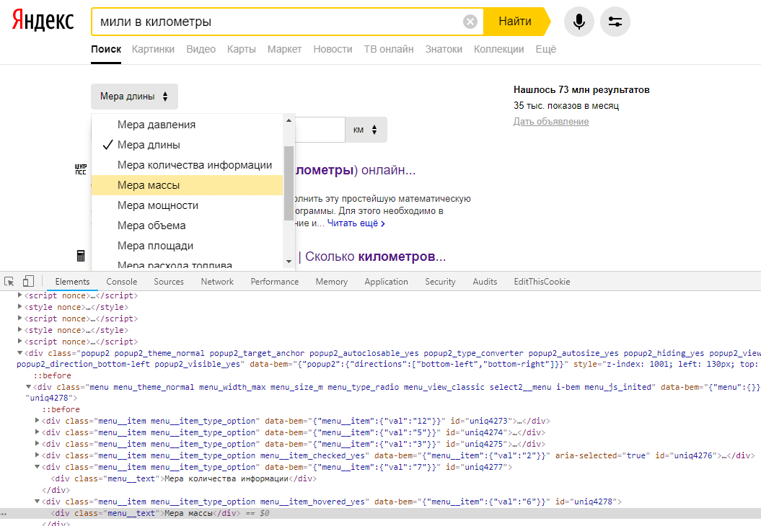

Slide 27
Работа с датой в календаре

Slide 28
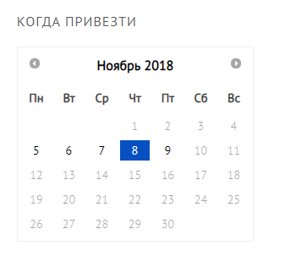
Установка даты в календаре
Например, с использованием jQuery API для взаимодействия
(!) В данном случае нам не придется искать все ссылки с текстом «8»

Slide 29
Хитрые идеи ☺

Slide 30
Если элемент скрыт… (и опасен)
С помощью ExecuteScript можно:
Сделать элемент видимым (задать ему стиль CSS)
Изменить свойства элемента и сгенерировать события изменения (например, “change”)

Slide 31
Работа с Alert

Slide 32
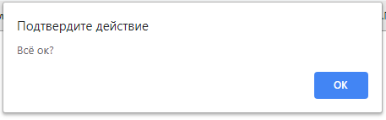
Alert
// На диалоговое окно нужно сначала переключиться
IAlert alert = driver.SwitchTo().Alert();
string alertText = alert.Text;
alert.Accept();
// можно еще alert.Dismiss();

Slide 33
Работа с фреймами

Slide 34
Фрейм
// Переключаемся во фрейм
driver.SwitchTo().Frame(driver.FindElement(By.TagName("iframe")));
// Возвращаемся обратно из фрейма (в основную страницу)
driver.SwitchTo().DefaultContent();

Slide 35
Загрузка/Скачивание файлов

Slide 36
Загрузка файлов

Slide 37
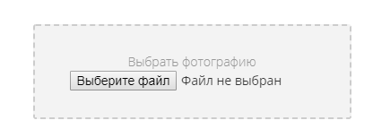
Загрузка файлов. Основные моменты
(!) Не стоит кликать на «Выберите файл»
В поле ввода надо передать полный путь к файлу (SendKeys)
Если поля ввода нет, но при клике есть window-окно выбора пути/файла => есть невидимое поле ввода! Надо лишь найти ☺
Поле ввода – это <input type=“file”>

Slide 38
Скачивание файлов

Slide 39
Скачивание не стоит проверять с помощью Selenium

Slide 40
Скачивание файлов. Основные идеи
(!) Selenium не умеет работать с окном «Куда сохранить»
Настроить браузер на автосохранение
Разные браузеры настраиваются по-разному
Непонятно, когда завершилась загрузка
Скачать файл без браузера (например, http-клиентом)
Перехват скачивания через proxy
Вообще отказаться от скачивания, если тестируем не загрузку

Slide 41
А еще иногда нужно подождать элемент

Slide 42
Например, ждем видимости
// link - это IWebElement, заранее нашли элемент
//wait – это WebDriverWait, определили его заранее
// var wait = new WebDriverWait(driver, TimeSpan.FromSeconds(5));
wait.Until(ExpectedConditions.ElementIsVisible(link));

Slide 43
А теперь тренировка и практика!

